Slide 1







Python精灵模块创意编程之
可移动的图章

Slide 2
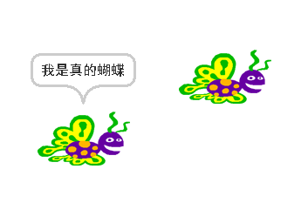
pip install sprites
可移动的图章
在海龟模块中图章就是海龟的一个造型，可能是多边形或者位图。在sprites模块中也一样，不过扩充了图章的一些功能。如，能让图章也移动。

Slide 3
pip install sprites
stamp图章命令
stamp就是印章的意思
这里回顾一下turtle中的stamp系列命令。
stamp用于盖一个图章，返回一个数字，表示它的编号。
所有的图章编号存放在stampItems列表中。
用clearstamp命令能根据编号删除指定的图章。
clearstamps命令能根据参数删除指定的一些图章。
由于sprites模块中的Sprite类继承自Turtle类，所以上述命令都能使用。

Slide 4
pip install sprites
新的stamp命令
所谓的图章其实上也是在画布上的一个项目，如多边形，位图。
stampbbox命令，根据图章编号返回绑定盒(最小包围矩形)。
stampcors命令，返回图章中心点坐标。
stampgoto命令，修改图章的坐标。
假定角色名为bug,它有一个图章，其编号为5。那么修改这个图章编号的坐标命令为：bug.stampgoto(5,100,100)
stampmove命令，在水平和垂直方向移动指定图章，如
bug.stampmove(5,10,10)，则能让5号图章在水平和垂直方向上各移动10个单位。

Slide 5
pip install sprites
新的stamp命令续...
所谓的图章其实上也是在画布上的一个项目，如多边形，位图。
stampslide命令，图章滑行命令，别名是stampglide。
如bug.stampslide(5,(100,100),3000)，能让5号图章在约3秒内移动到(100,100)坐标。
hidestamp命令，隐藏图章。
showstamp命令，显示图章。
stampishide命令，返回图章是否隐藏了。看不见了则返回真。

Slide 6
pip install sprites
源代码 简析
game over。
导入模块相关命令
新建蝴蝶，让它说话。
盖图章，输出图章编号
进入循环，让图章朝右上方向移动

Slide 7



从小学编程
长大本领高
我是风火轮编程的形象人物。谢谢观赏！

